Slide 1
QG学生
管理系统
MADE BY SongJian

Slide 2
01
总体框架结构
02
具体思路
目录
03
实现结果
04
关于BUGs

Slide 3
1
总体框架结构

Slide 4


成员分类
管理员
学生
*基本登陆
*发布信息
*修改密码
*增加学生
*删除学生
*修改学生
*查找学生
*退出系统
*打开本地说明文档
*导出学生信息到excel
*数据库上传服务器
*可进行与学生的远程交互
*基本登陆
*接受信息
*修改密码
*切换用户
*查找学生
*打开本地说明文档
*退出系统
*导出学生信息到excel

Slide 5
分包处理
*连接数据库
*字符为空的判断
*打开本地文档
*导出excel
*student对象
*admin对象
*他们的get/set方法
Src/image
*程序的开始
View包
UTil
工具包
*添加图片
Run
执行包
*各种用户界面
Model
表对象包

Slide 6
2
具体思路

Slide 7
View视图思路
切换用户
Out
查询
用户
接收信息
修改密码
增加
LoginBegin
Login
打开本地文档
查询
管理员
增加删除
删除
发布信息
修改密码
Out

Slide 8
数据库操作思路
使用 jdbc Driver 驱动
con = DriverManager.getConnection(URL, dbUsername, dbPassword);
其中的腾讯云mysql也一样，获取到外网IP及端口，可连接数据库
Admin操作
分包：admindao
获取数据库连接对象con
分包：basedao
连接数据库
分包：util
Student操作
分包：studentdao

Slide 9
修改密码思路
XXX.Editable(false);
来使XXX框无法修改操作
Login界面传用户名（参数）
主界面用全局变量接收
（学生）（管理员）
接收全局变量参数
修改密码界面
显示用户名并且用户名不可更改

Slide 10
输出excel表格思路
用 tablemodel 的
getClumnCount() 获取列数
getColunmname() 获取列名
getRawCount() 获取行数
getValue() 获取固定位置的内容
确定File 的位置
作为两个参数传递
字节流输出指向File
创建工作簿
创建sheet
确定table
Tablemodel存储table数据
添加内容

Slide 11
打开本地文件思路
Exe应用程序的路径
两个作为参数传递
Runtime.getruntime.exec()
文件路径

Slide 12
搜索以及操作
姓名
操作的方式：sql语句对数据库的基本操作
Select
Insert
Update
delete
组别
班级
搜索分类
年级
得到ID
操作成员信息
电话
住址
搜索分类
运用DAO包

Slide 13
发布信息与接受信息
新表格
qg_fabu
发布
管理员管理发布信息
学生通过id查询信息
接收
不可修改
删除
修改

Slide 14
3
实现结果

Slide 15
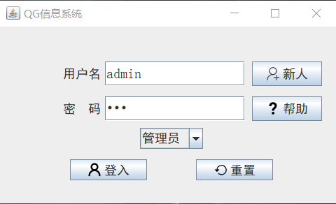
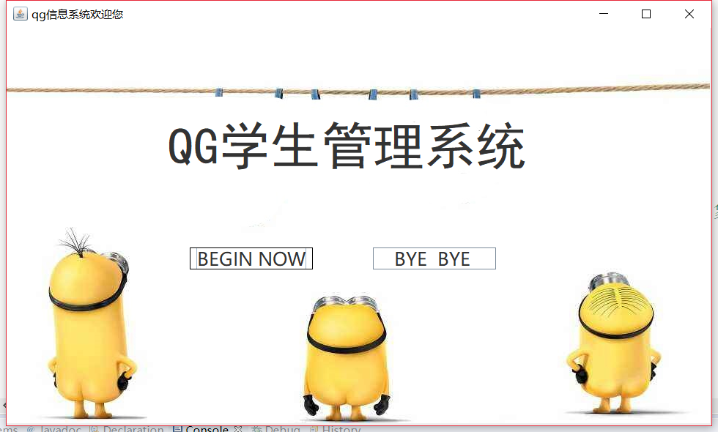

LoginBegin
Login

Slide 16
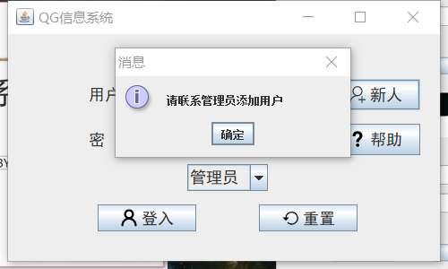
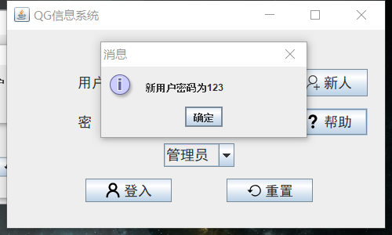
新用户 与 帮助

Slide 17
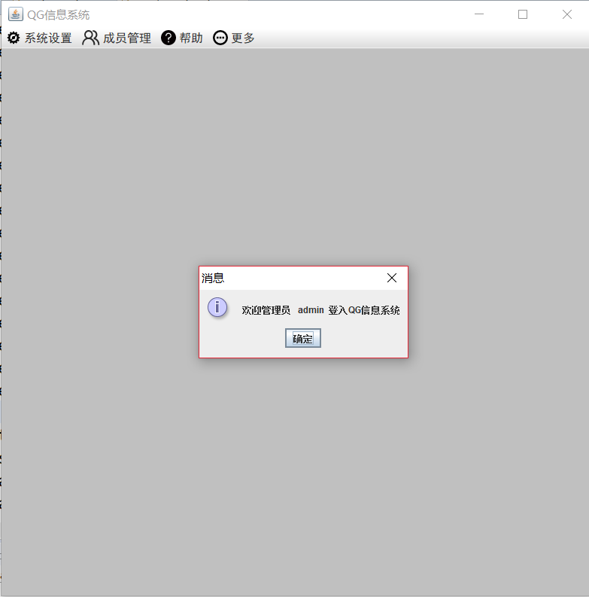
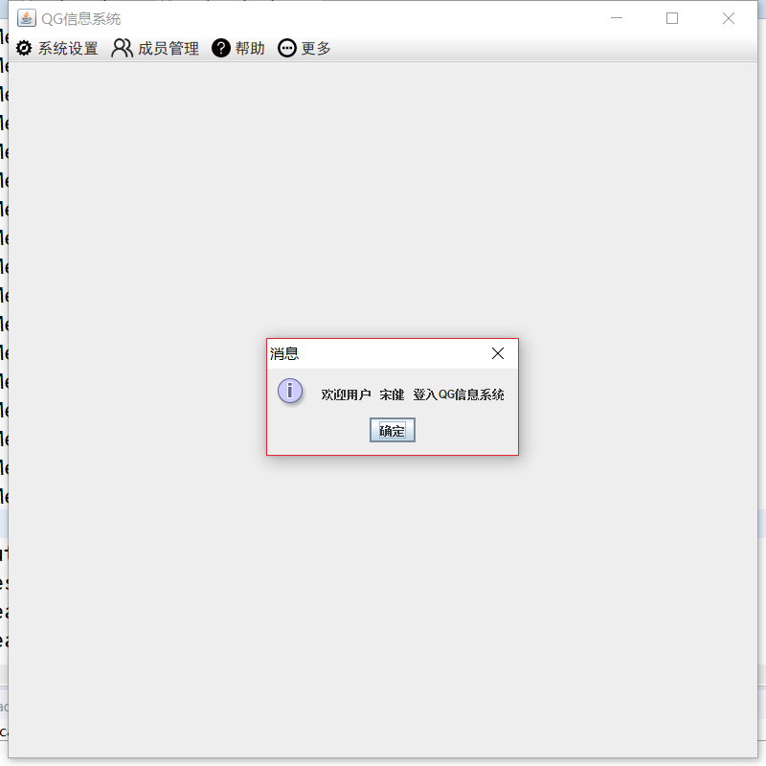
用户 与 管理员 登陆界面

Slide 18
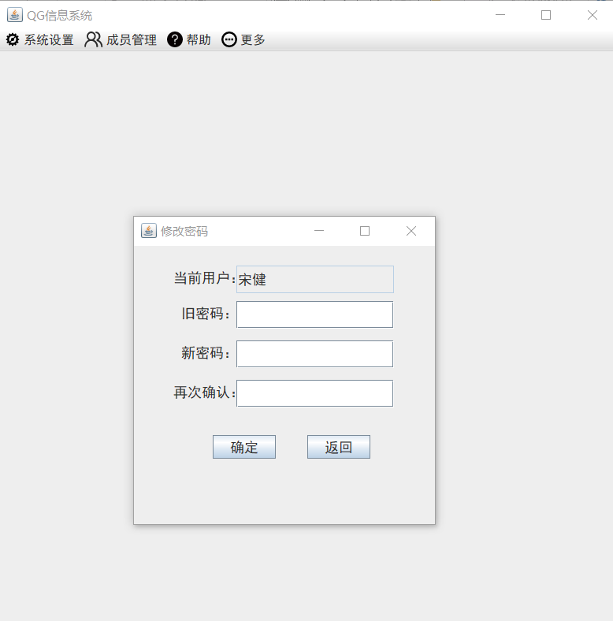
修改密码 界面
用户名不可更改

Slide 19
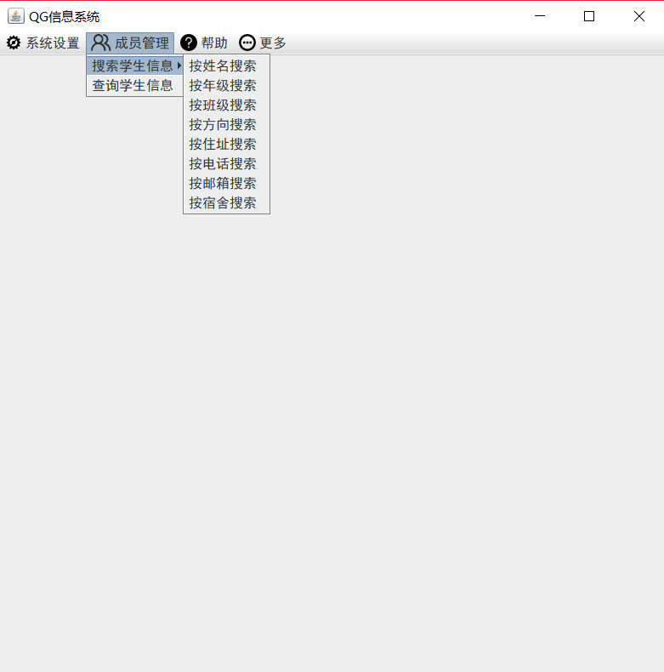
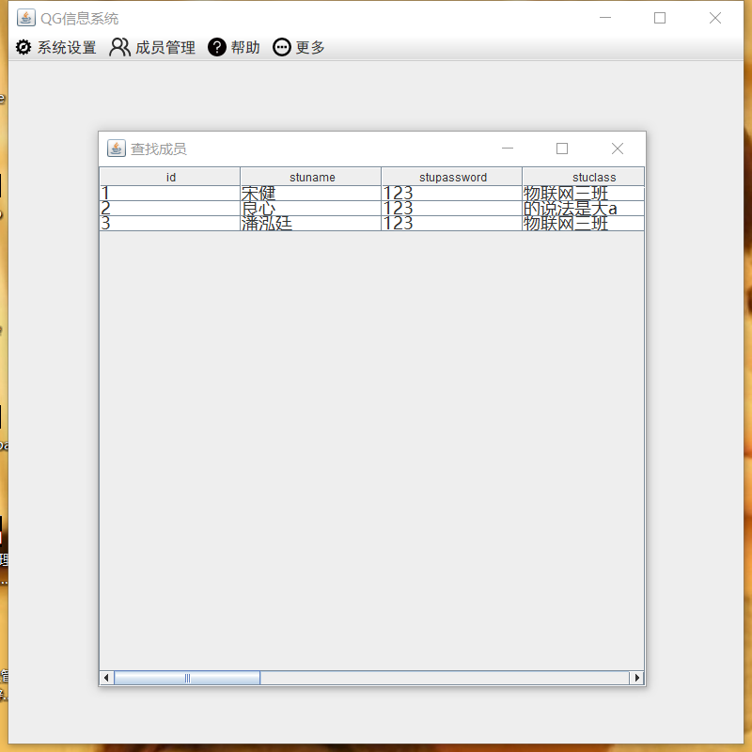
模糊搜索

Slide 20
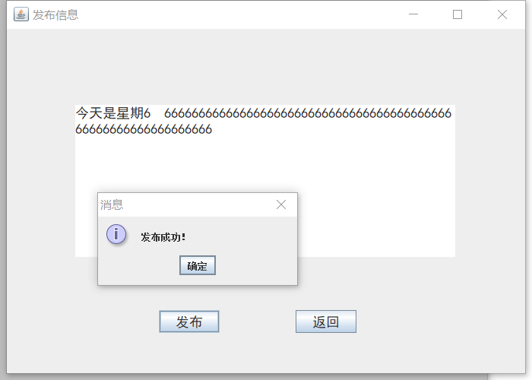
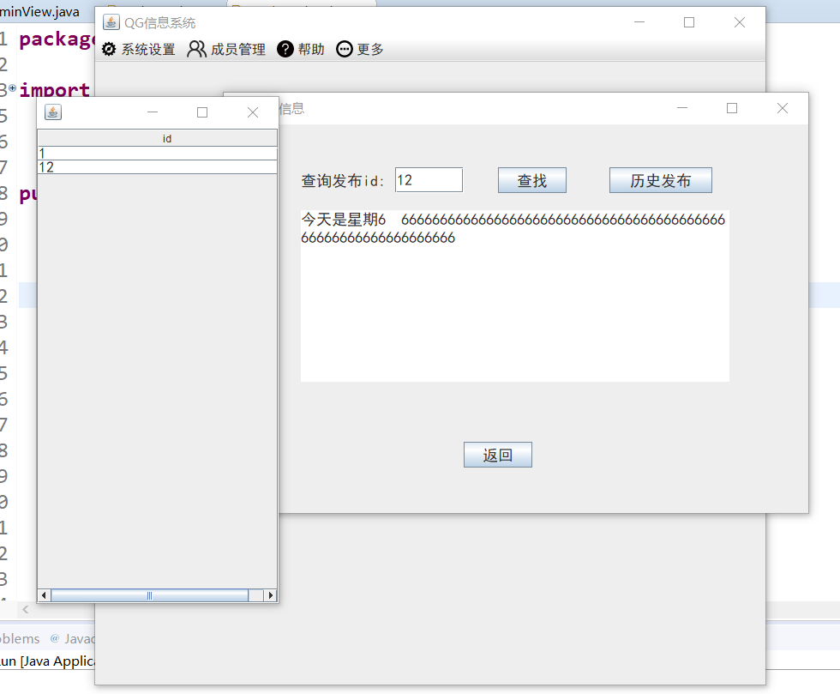
接收 与 发布推送

Slide 21
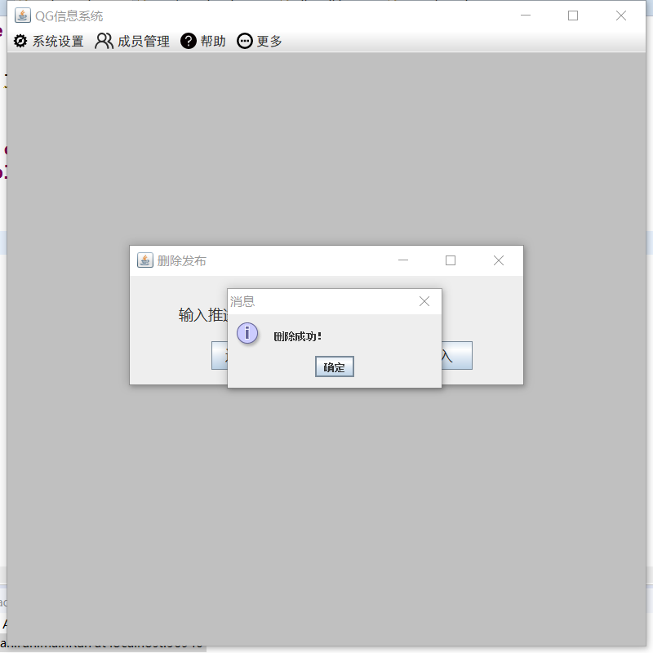
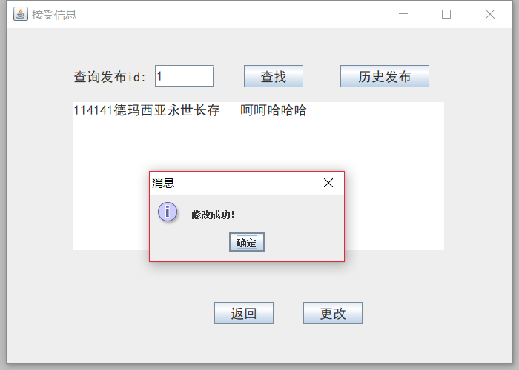
修改 与 删除推送

Slide 22


2.0 与 3.0
大幅度提升程序的可移植性
数据库上传至服务器
导出项目的可执行jar包

Slide 23
4
关于BUGs

Slide 24
BUGs 以及 IDEAs
BUGs
IDEAs
1、同一用户同时段登入问题
2、本地文件打开问题
3、exe程序的处理问题
1、可以使用两种数据库方式登入
*本地数据库
*云数据库
即实现本地登录和线上登陆
2、本地文件的打开优化：可把说明文件做成网页格式，通过网页阅读说明文档（毕竟应该每个电脑都有默认的浏览器吧）。

Slide 25
THANK YOU!
MADE BY SongJian

